Slide 1

«Использовние здоровьесберегающих технологий в работе с дошкольниками с ограниченными возможностями здоровья. Ауриколотерапия »
Подготовила: Мастега О.А. , воспитатель ГКОУ «Детский дом»
г. Орска Оренбургской области.

Slide 2

Забота о здоровье- это важнейший труд воспитателя. От жизнерадости, бодрости детей зависит их духовная жизнь, мировоззрение, умственное развитие, прочность знаний, вера в свои силы.» В.А.Сухомлинский
Здоровьесберегающая технология- это система мер , включающая взаимосвязь и взаимодействие всех факторов образовательной среды , направленных на сохранение здоровья ребенка на всех этапах его обучения и развития.

Slide 3

Одной из задач ФГОС ДО является:
Охрана и укрепление физического и психического здоровья, в том числе их эмоциональное благополучие.
Выделяется несколько компонентов здоровья: 1. Соматическое здоровье — текущее состояние органов и систем организма человека, основу которого составляет биологическая программа индивидуального развития. 2. Физическое здоровье — уровень роста и развития органов и систем организма. 3. Психическое здоровье — состояние психической сферы, основу которой составляет состояние общего душевного комфорта
.

Slide 4


Slide 5

Аурикулярный массаж для детей Этот массаж помогает лучше работать и развиваться различным системам организма, нормализует состояние нервной системы, усиливает концентрацию внимания, улучшает интеллектуальные возможности и т. д
Ауриколотерапия-нетрадиционный метод иммунопрофилактики. На ушной раковине человека расположено большое количество биологически активных точек, которые связаны рефлекторно со всеми органами тела.

Slide 6
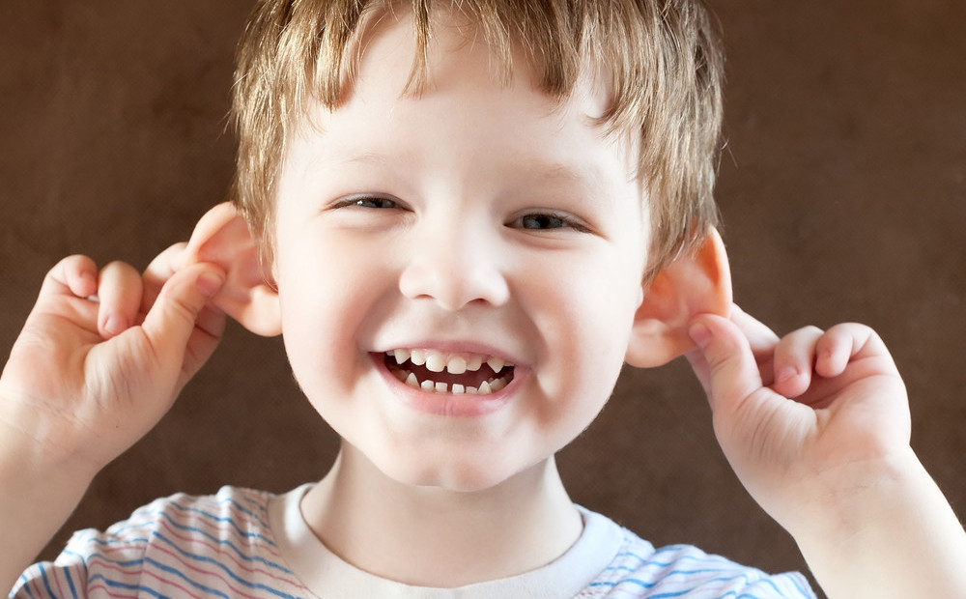
Ауриколотерапия – это игровые упражнения с ушными раковинами. Они полезны и для улучшения работы органов дыхания, и для защиты организма от простудных заболеваний. Обычно дети с большим удовольствием включаются в игру с ушками. Упражнения проводите 2-3 раза в день, их можно сопровождать стишками, которые соответствуют действиям.

Slide 7
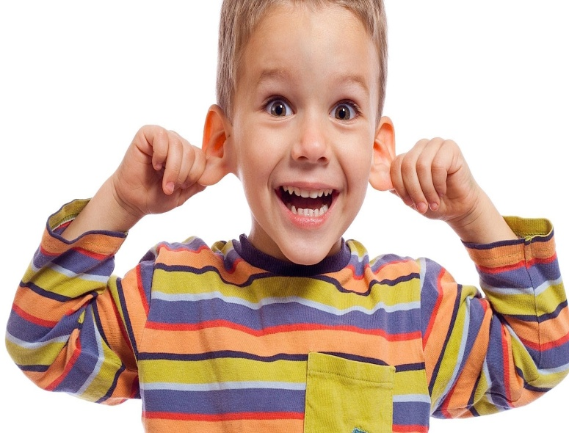
Я считаю, что важным условием для дошкольников является, конечно, выполнение самомассаже в форме игры. Научить ребёнка выполнять движения массажа в определённой последовательности вам поможет небольшое шуточное стихотворение.
Упражнение 1 «Ушки на макушке»
Взяли ушки за макушки. (самомассаж ушной раковины выполняется большим и указательными пальцами – большой палец находится сзади) Взяли ушки за макушки (большим и указательным пальцами с обеих сторон) Потянули… (несильно потянуть вверх) Пощипали… (несильные нажимы пальцами, с постепенным продвижением вниз) Вниз до мочек добежали. Мочки надо пощипать: (пощипывание в такт речи) Пальцами скорей размять…
(приятным движением разминаем между пальцами) Вверх по ушкам проведём (провести по краю уха,
слегка сжимая большим и указательным пальцами) И к макушкам вновь придём. Массаж волшебных точек ушек

Slide 8
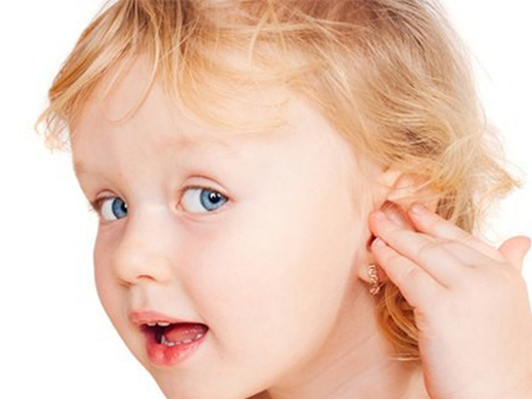
Упражнение 2. Наши ушки
1. Загнуть руками уши вперед (4 раза); прижать руками ушные раковины, а затем отпустить; потянуть руками мочки ушей в стороны, вверх, вниз, отпустить (4 раза);
Указательным пальцем освободить слуховые отвороты от воображаемой «воды».
2. Загибать вперед ушные раковины: быстро вперед всеми пальцами, прижать и резко отпустить.
3. Оттягивать ушные раковины: кончиками большого и указательного пальцев потянуть вниз обе мочки ушей 5-6 раз.
4. Растереть уши ладонями.

Slide 9
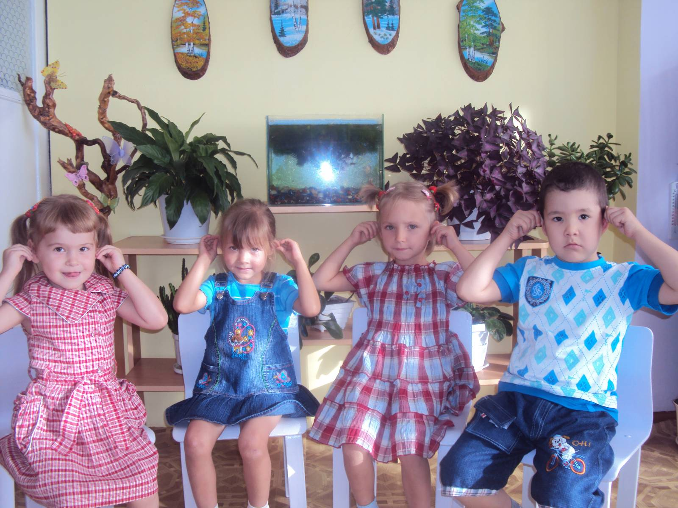
Упражнение 3. Часовой
Воспитатель читает вслух стишок, а дети массируют уши:
«На дальней границе (Загнуть руками уши вперед)
И в холод, и в зной,
В зеленой фуражке
Стоит часовой.
На дальней границе (Потянуть руками мочки ушей в стороны)
И ночью, и днем (Уши вверх, вниз, опустить)
Он зорко, он зорко
Следит за врагом.
И если лазутчик
(Указательным пальцем
помассировать слуховые отвороты)
Захочет пройти,
Его остановит
Солдат на пути!»

Slide 10
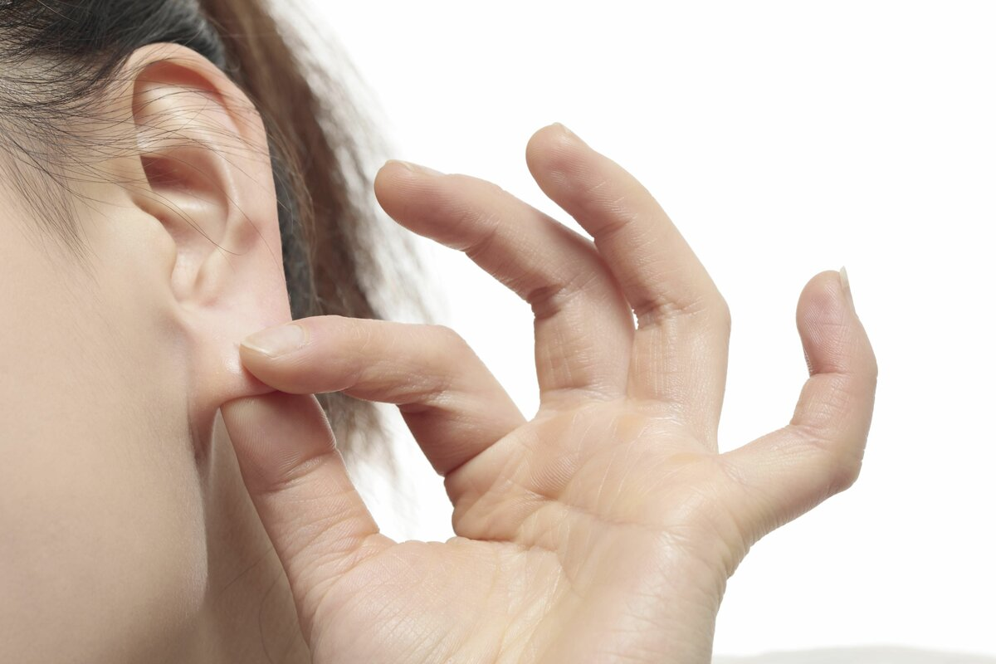
Упражнение 4 Массаж ушей «Тили-бом»
Воспитатель читает вслух стишок, а дети массируют уши:
«Тили-тили, тили-бом!
(Дети загибают вперед
ушные раковины
и отпускают их так,
чтобы ощутить хлопок)
Сбил сосну зайчишка лбом.
(Оттягивают мочки вниз и в стороны)
Жалко мне зайчишку: (Массажируют козелок уха)
Носит зайка шишку. (Массажируют вершину завитка)
Поскорее сбегай в лес, (Растирают ладонями уши)
Сделай заиньке компресс!»
(Поглаживают уши ладошками)

Slide 11
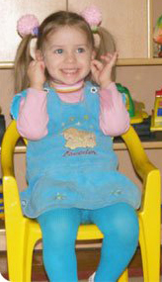
Упражнение 5 Разминка для ушей
Воспитатель читает вслух стишок, а дети массируют уши:
«Чтобы уши не болели,
Разомнем мы их скорее.
(Пальцами мягко разминают
ушную раковину)
Вот сгибаем, отпускаем
И опять все повторяем.
(Пальцами сгибают ухо и отпускают его)
Козелок мы разомнем, (Большим и указательным пальцами растирают козелок)
По уху пальчиком ведем (Проводят указательным пальцем по краю ушной раковины)
И ладошкой прижимаем,
Сильно-сильно растираем». (Ладонями энергично растирают уши)

Slide 12
Упражнение 6 Выполни команду
а) «Найдем и покажем ушки» Дети находят свои ушки, показывают их
взрослому (если мешают волосы, их закалывают вверху).
б) «Похлопаем ушками» Ребенок заводит ладони за уши и загибает их
вперед сначала мизинцем, а потом всеми остальными пальцами. Прижав
ушные раковины к голове, резко отпускает их. При этом ребенок должен
ощутить хлопок.
в) «Потянем ушки» Малыш захватывает кончиками большого и
указательного пальцев обе мочки ушей, с силой тянет их вниз, а затем
отпускает.
г) «Покрутим козелком» Ребенок вводит большой палец в наружное
слуховое отверстие, а указательным пальцем прижимает козелок — выступ
ушной раковины спереди. Захватив таким образом козелок, он сдавливает и
поворачивает его во все стороны в течение 20-30 с.
д) «Погреем ушки» Ребенок прикладывает к ушкам ладони и тщательно трет
ими всю раковину.

Slide 13
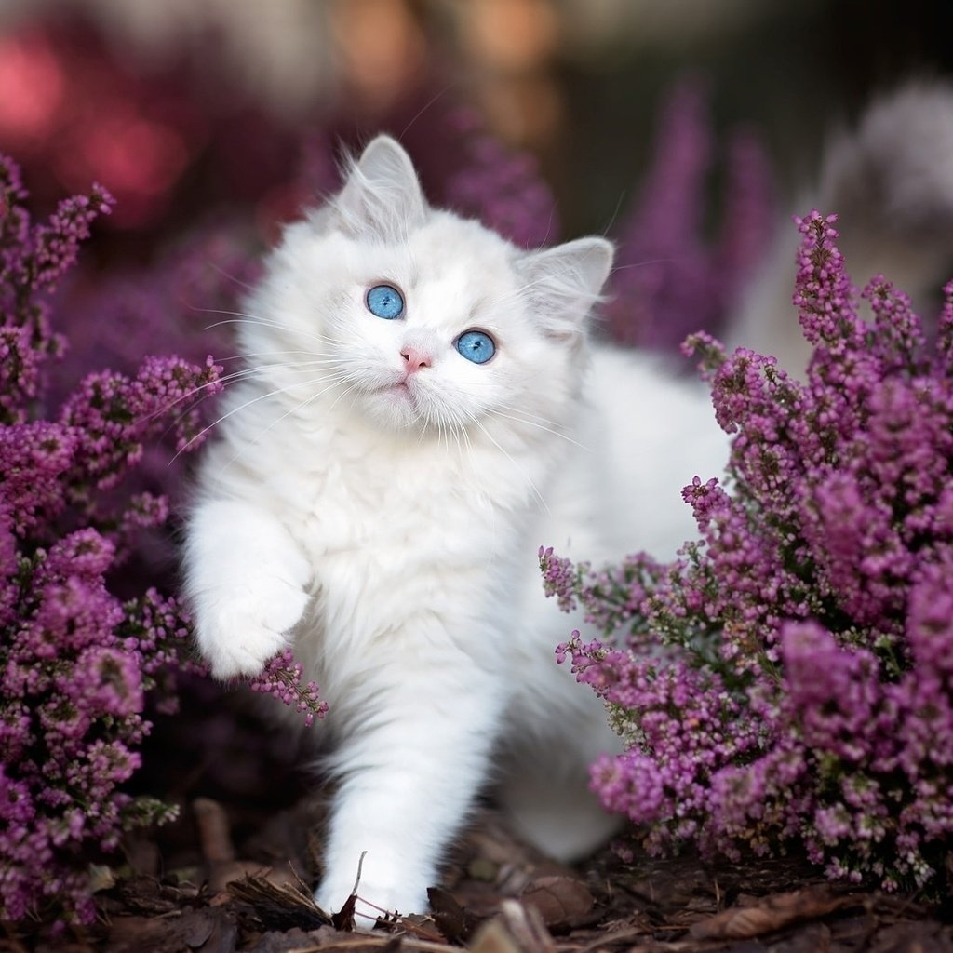
Упражнение 7 «Кисонька»
Ребята проговаривают чистоговорку. Хором.
Са-са-са
– Поглаживание ладонями шеи.
Кисонька-краса. Сы-сы-сы
– Кулачками провести по крыльям носа – 7 раз.
Есть у кисоньки усы. Исы-исы-исы
– Провести пальцами по лбу
от середины к вискам – 7 раз.
Молоко для кисы. Иса-иса-иса
– Ладонями растирать уши.
Бантиком играет киса.

Slide 14
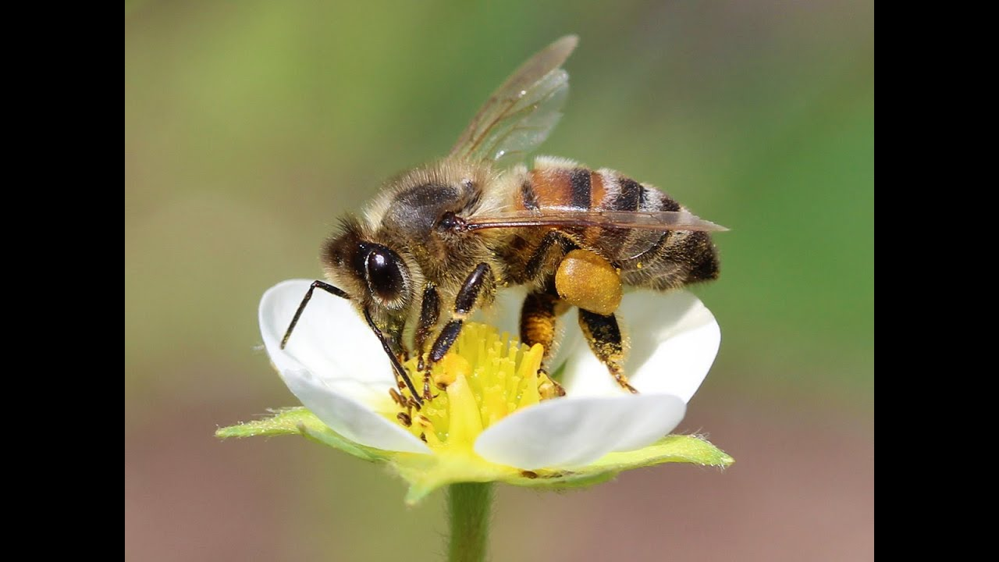
Упражнение 8 «Пчела»
Ребята проговаривают чистоговорку. Хором.
Жу-жу-жу – Я летаю и жужжу.
Указательными пальцами провести по
крыльям носа, мягко надавливая.
Жи-жи-жи –
Рёбрами ладоней растирать лоб.
Мне цветок покажи.
Же-же-же –
Ладонями погладить шею сверху вниз.
Василёк растёт в меже.
Жу-жу-жу –
Про цветы всем расскажу.
Раздвинуть указательный
и средний пальцы и
растирать ими точки перед и за ушами.

Slide 15
Вывод: применение в работе ДОУ
здоровьесберегающих
педагогических технологий
повышает результативность
воспитательно-образовательного
процесса, формирует у педагогов
Ценностные ориентации, направленные на сохранение и укрепление здоровья воспитанников.

Slide 16

Здоровье ребенка превыше всего, Богатство земли не заменит его. Здоровье не купишь, никто не продаст. Его берегите, как сердце, как глаз!!!

